Slide 1
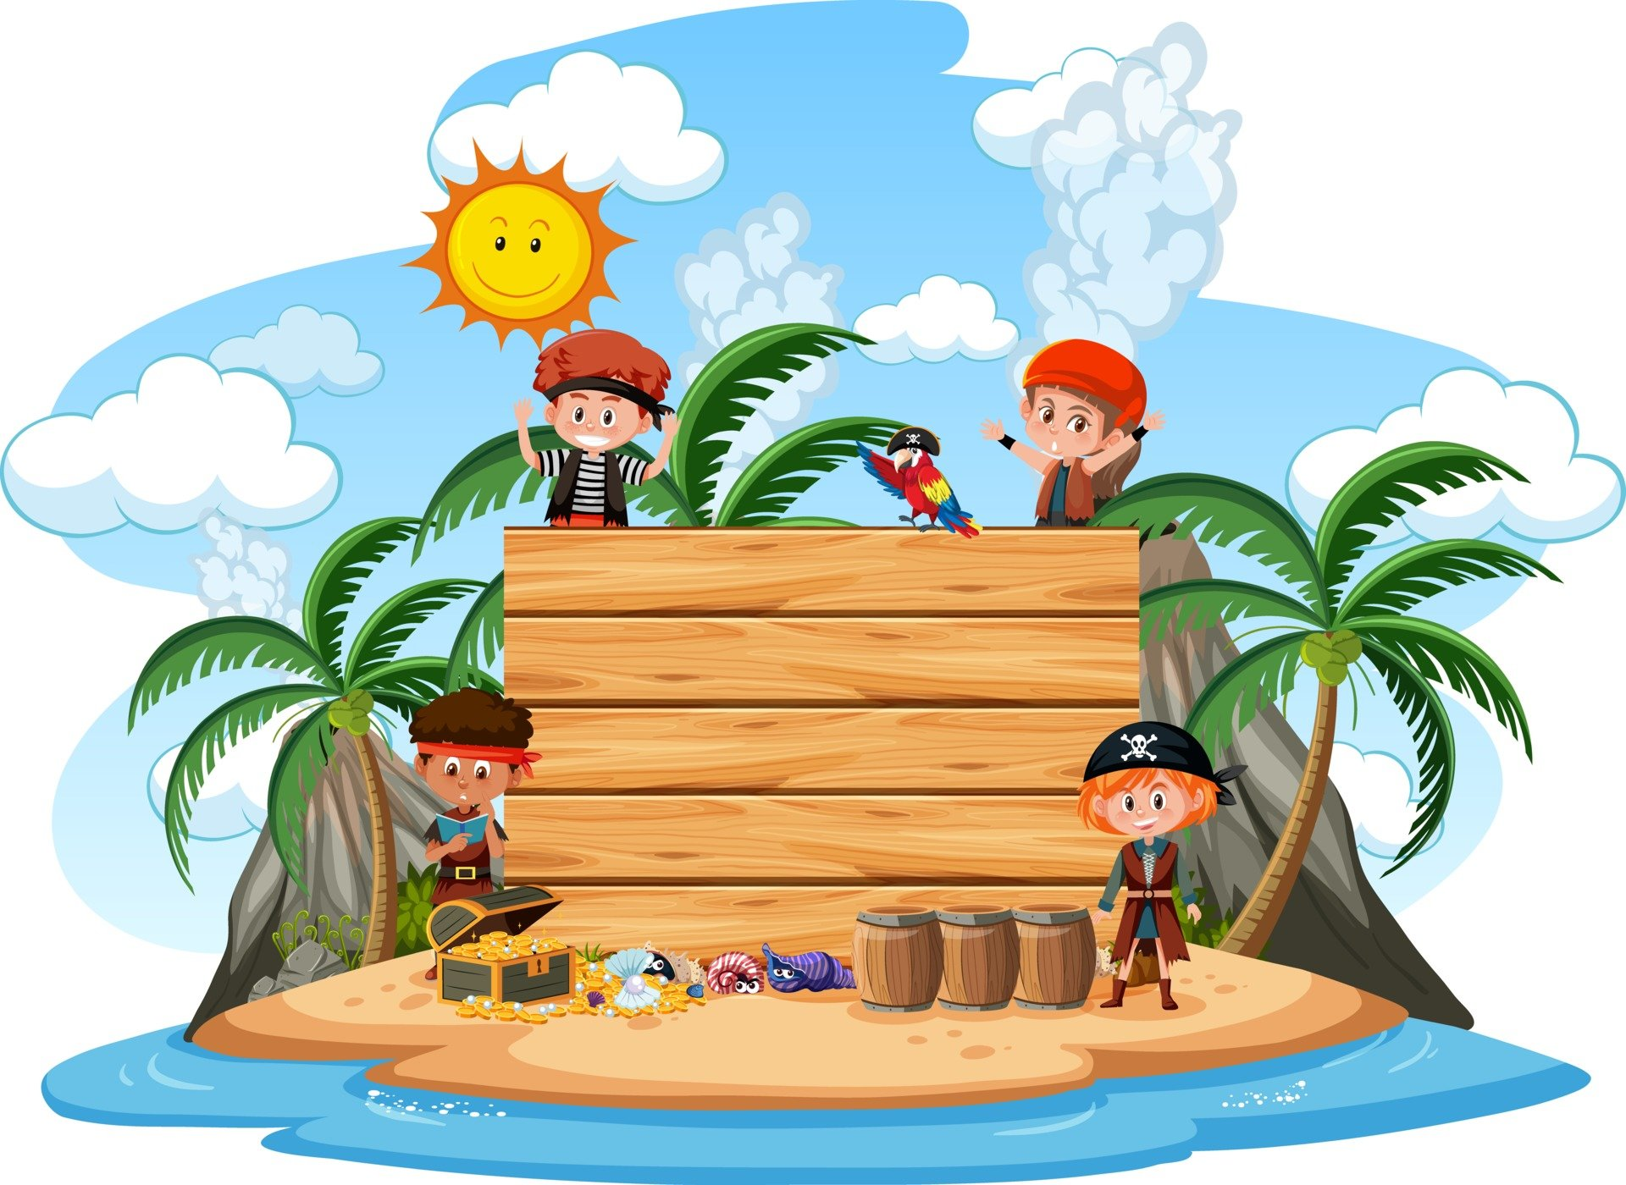
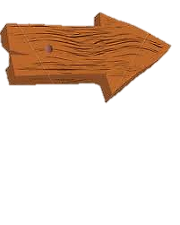
KHỞI ĐỘNG
Bắt đầu

Slide 2
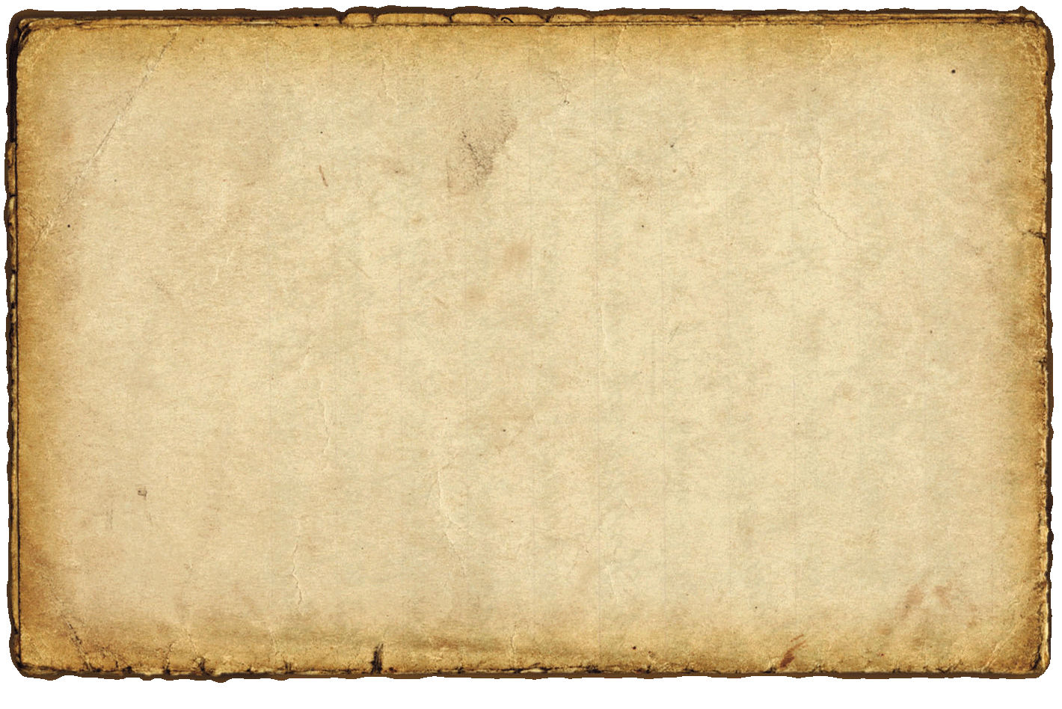

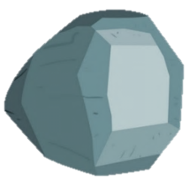
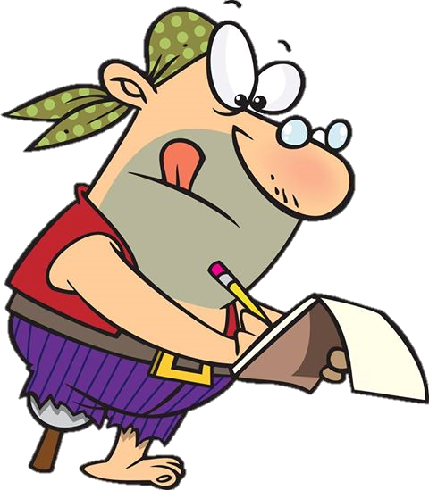

KHÁM PHÁ

Slide 3
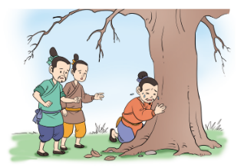
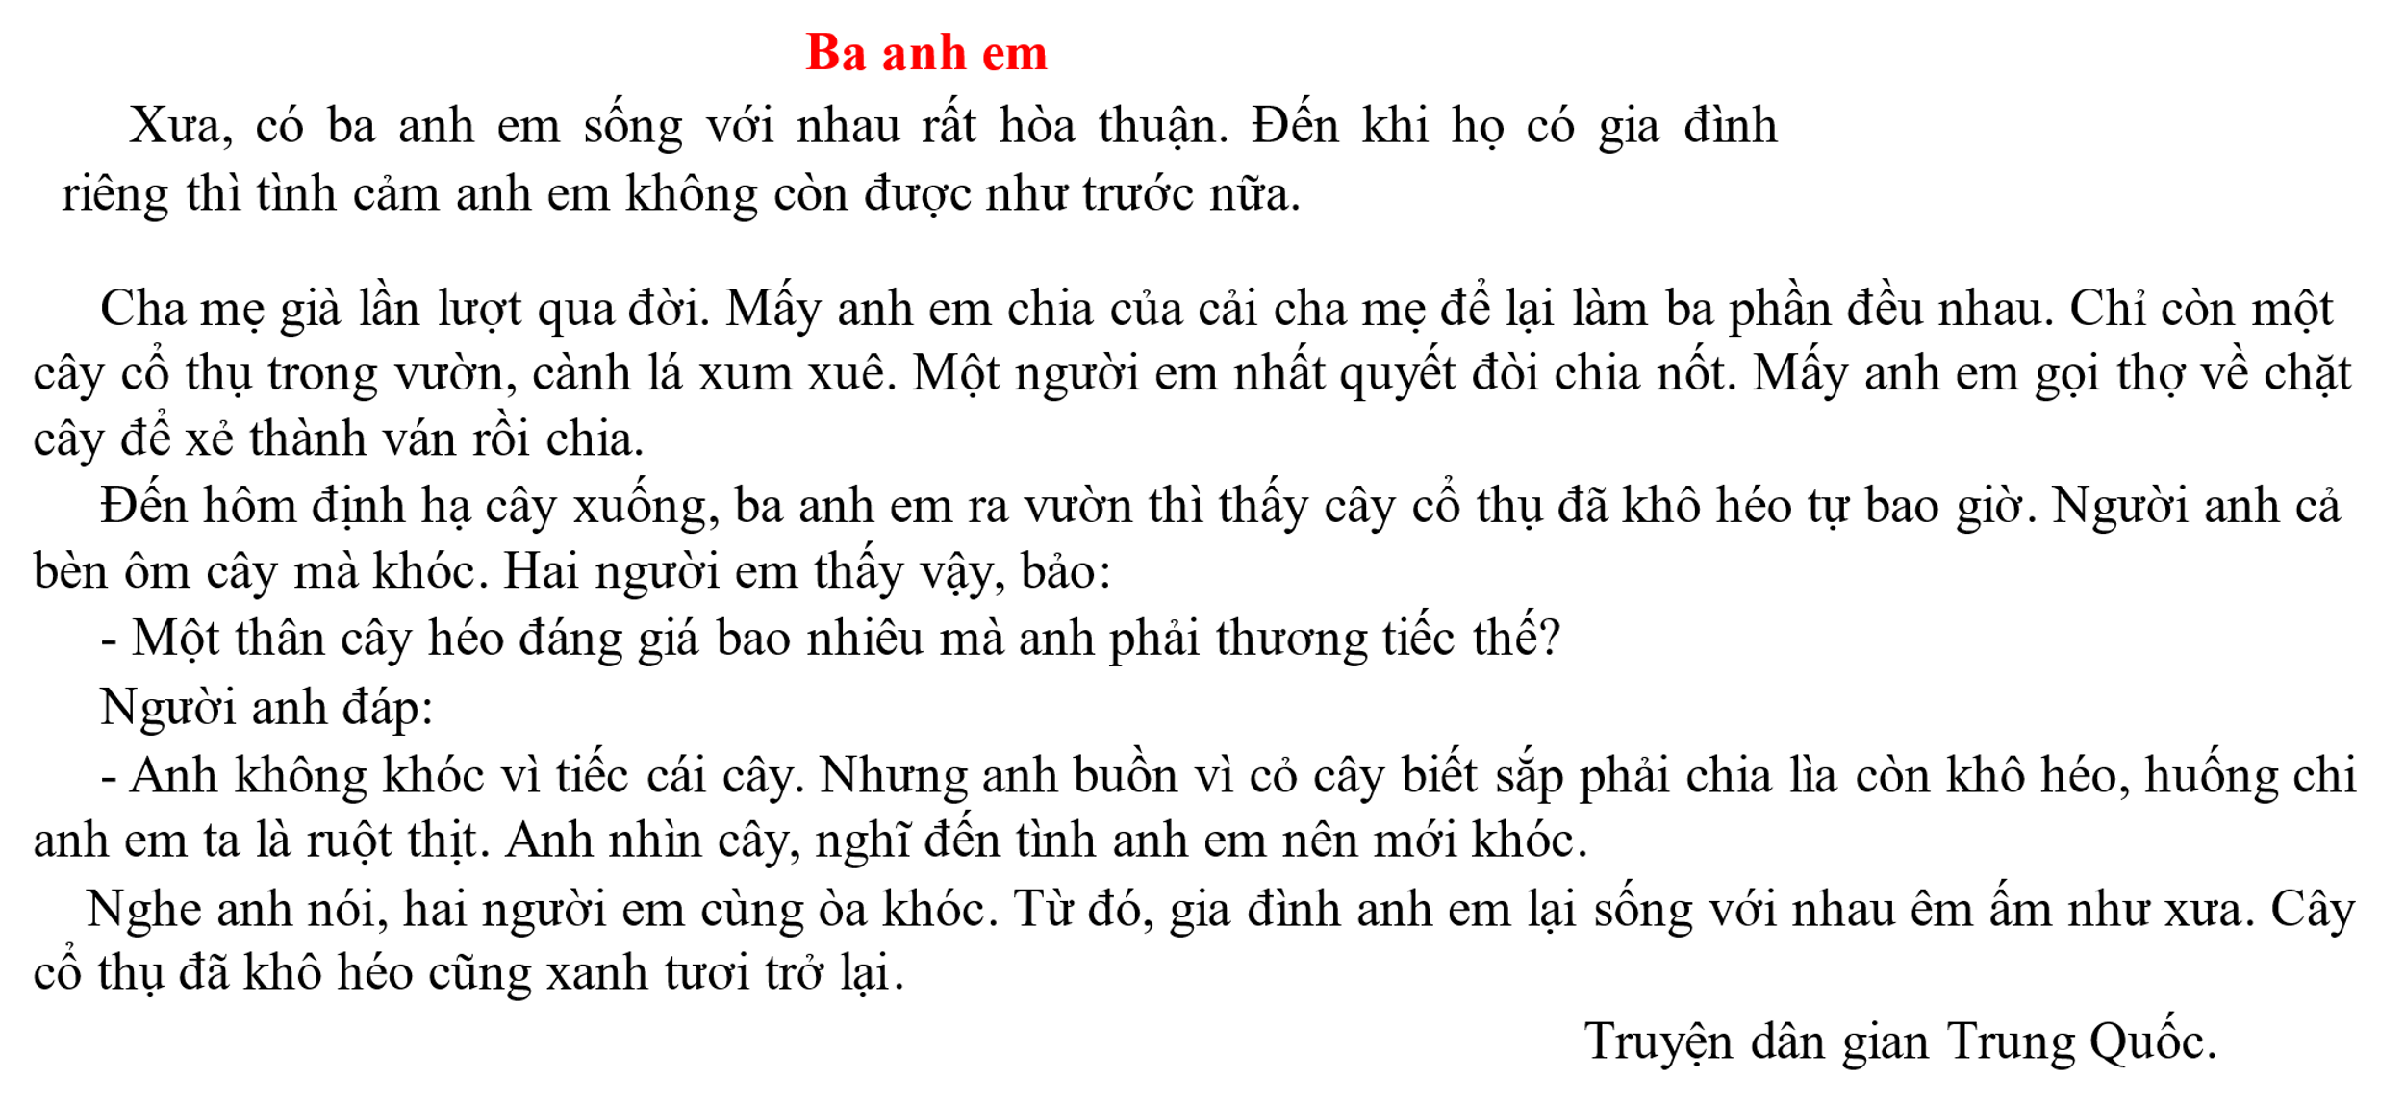
Ba anh em
Xưa, có ba anh em sống với nhau rất hòa thuận. Đến khi họ có gia đình riêng thì tình cảm anh em không còn được như trước nữa.
Cha mẹ già lần lượt qua đời. Mấy anh em chia của cải cha mẹ để lại làm ba phần đều nhau. Chỉ còn một cây cổ thụ trong vườn, cành lá xum xuê. Một người em nhất quyết đòi chia nốt. Mấy anh em gọi thợ về chặt cây để xẻ thành ván rồi chia.
Đến hôm định hạ cây xuống, ba anh em ra vườn thì thấy cây cổ thụ đã khô héo tự bao giờ. Người anh cả bèn ôm cây mà khóc. Hai người em thấy vậy, bảo:
- Một thân cây héo đáng giá bao nhiêu mà anh phải thương tiếc thế?
Người anh đáp:
- Anh không khóc vì tiếc cái cây. Nhưng anh buồn vì cỏ cây biết sắp phải chia lìa còn khô héo, huống chi anh em ta là ruột thịt. Anh nhìn cây, nghĩ đến tình anh em nên mới khóc.
Nghe anh nói, hai người em cùng òa khóc. Từ đó, gia đình anh em lại sống với nhau êm ấm như xưa. Cây cổ thụ đã khô héo cũng xanh tươi trở lại.
Truyện dân gian Trung Quốc.

Slide 4
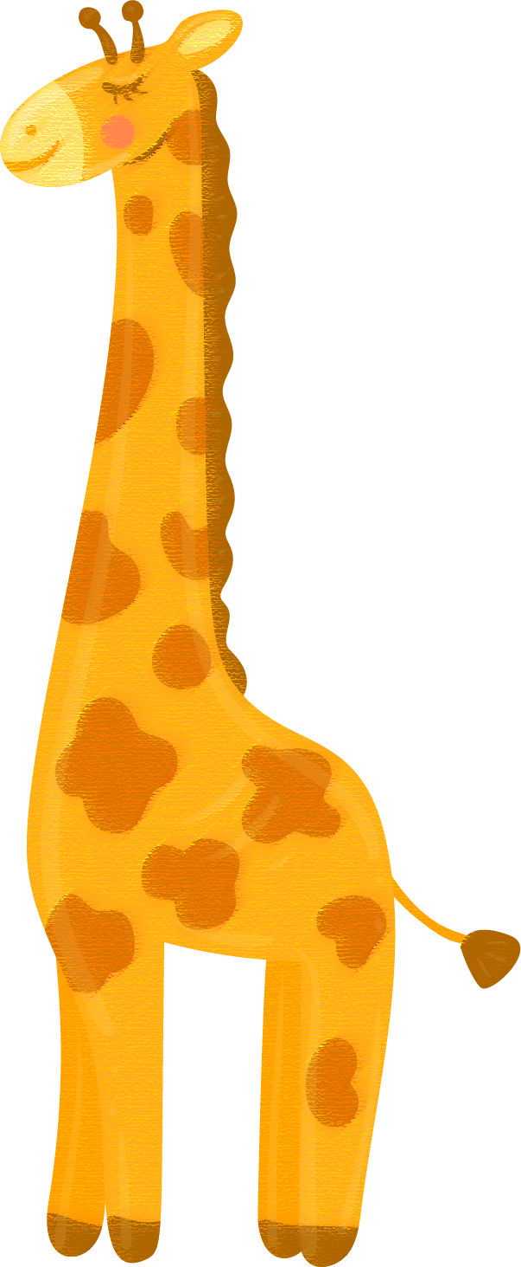
CHÚ THÍCH
Cổ thụ: cây to, lâu năm
Xẻ (gỗ): cưa gỗ ra thành những tấm mỏng theo chiều dọc.
Ván: tấm gỗ phẳng và mỏng.
Hạ cây: chặt cây

Slide 5





TRÒ CHƠI
BẮT BƯỚM

Slide 6


a) Đoạn 1 câu chuyện cho biết anh em sống với nhau như thế nào?
Trước kia hòa thuận, về sau không được như trước nữa
Trước sau đều không hòa thuận với nhau.
Trước sau đều hòa thuận, không có gì thay đổi.

Slide 7
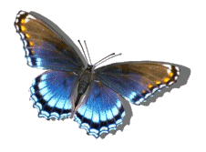

b) Vì sao ba anh em định chặt cây cổ thụ để chia nhau?
Vì cây cổ thụ đã khô héo.
Vì cả ba anh em đều cần có gỗ.
Vì một người em nhất quyết đòi chia.

Slide 8

c) Chuyện gì xảy ra khi mấy anh em chuẩn bị hạ cây cổ thụ?
Cây cổ thụ xum xuê khác thường.
Cây cổ thụ bỗng nhiên khô héo.
Cây cổ thụ xanh tươi hơn trước.

Slide 9

d) Vì sao người anh cả ôm cây mà khóc?
Vì ông nhìn cây mà buồn về chuyện anh em không hòa thuận
Vì ông không muốn chia cái cây cho hai người em.
Vì ông không muốn chia của cải cha mẹ để lại.

Slide 10

e) Chi tiết cây cổ thụ xanh tươi trở lại thể hiện điều gì?
Cây cổ thụ vui vì nó đã khỏi bệnh.
Cây cổ thụ vui vì nó mọc cành lá xum xuê.
Cây cổ thụ vui vì ba anh em lại hòa thuận như xưa.

Slide 11
Tinh thần học tập rất tốt!!
Cảm ơn các em

Slide 12
2. Tìm trong bài đọc:
a) Một từ có nghĩa giống từ hòa thuận
Là êm ấm
b) Một từ có nghĩa trái ngược với từ khô héo
Là xinh tươi
3. Đặt một câu với một từ em vừa tìm được.

